Slide 1
WILLIAM SHAKESPEARE

Slide 2
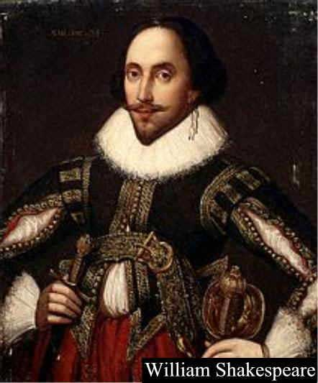
ŽIVLJENJE
Rojstvo: 23. april 1564 (Strattford, Anglija)
Smrt: 23. april 1616
starša: trgovca
tretji izmed devetih otrok
Dramatik, igralec, režiser, dramaturg

Slide 3
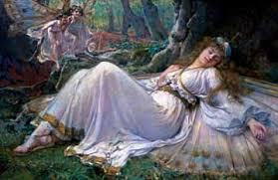
DELO
KOMEDIJE:
Ukročena trmoglavka
Sen kresne noči
Beneški trgovec
Mnogo hrupa za nič
Kakor vam drago

Slide 4
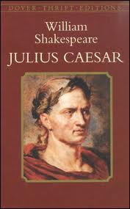
ZGODOVINSKE IGRE:
Rihard II.
Henrik V.
Julij Cezar

Slide 5
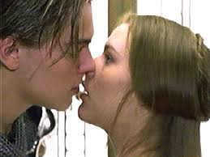
TRAGEDIJE:
Romeo in Julija
Hamlet
Othello
Kralj Lear
Macbeth

Slide 6
KAJ JE TRAGEDIJA?
Tragedija ali žaloigra je književna zvrst, ki za razliko od komedije opisuje žalostno dogajanje. Razvila se je v stari Grčiji.
Struktura tragedije je običajno petstopenjska (dramski trikotnik): zasnova (uvod), zaplet, vrh, razplet, razsnova (tragični konec)

Slide 7
ELIZABETINSKO GLEDALIŠČE

Slide 8
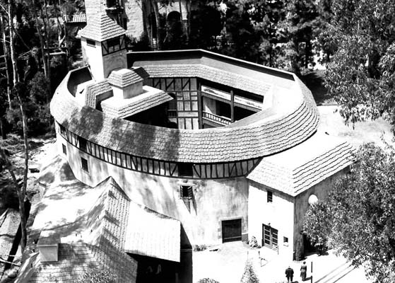
Dvor kraljice Elizabete je bil gledališču zelo naklonjen.
Gmotno je podpiral potujoče igralske skupine, ki so bile sprva nekvalitetne, grobe, sčasoma pa so se razvile v kakovostne poklicne igralske skupine.

Slide 9
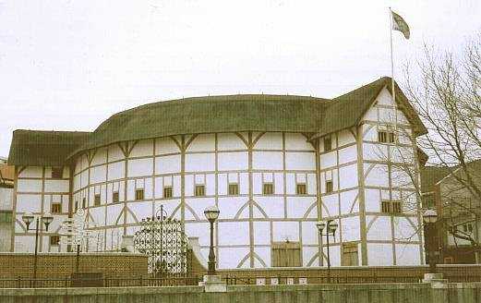
ZNAČILNOSTI GLEDALIŠČA
bilo je leseno, nepokrito gledališče
prostor je bil osmerokotne ali okrogle oblike, s tremi vrstami balkonskih sedežev
oder so gledalci obkrožali s treh strani

Slide 10
odrski rekviziti in kulisa so bili skromni, vendar izraziti (prizorišče so označevali preprosto kar z napisi, stol ali naslanjač je označeval, da se scena odvija v notranjosti, igralec, ki je bil oblečen v dragocena oblačila, je predstavljal kralja, igralec v škornjih je bil sel …)
nad zadnjim delom odra je bil balkon, ki je občasno služil igralcem za prizore, ki so se dogajali ali na balkonih (npr. Romeo in Julija) ali na grajskem obzidju (npr. Hamlet)

Slide 11
vse vloge v gledališču so igrali moški
vhodi na oder so bili skozi več vrat v zadnji
steni odra, ki so jo občasno še oddelili z
zastori, če je igra imela prizorišča,
ki naj bi bila skrita (npr.: grobnica)

